Slide 1
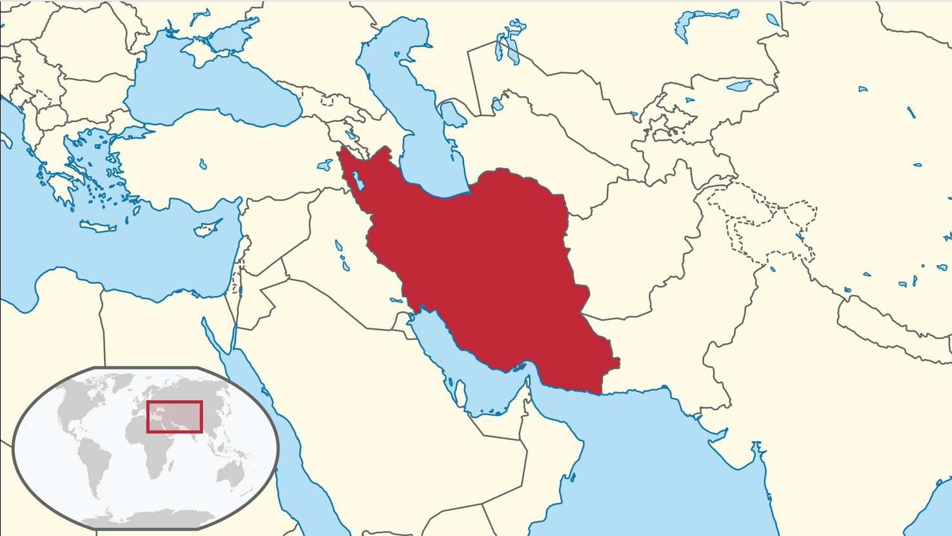
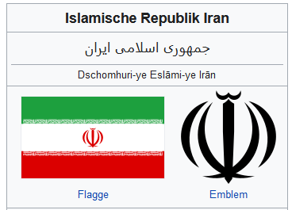
TUBS, CC BY-SA 3.0 creativecommons.org via Wikimedia Commons Iran

Slide 2
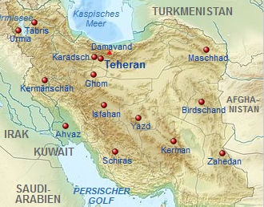
Der Iran besteht großteils aus hohem Gebirge und trockenen wüstenhaften Becken. Seine Lage zwischen dem Kaspischen Meer und der Straße von Hormus am Persischen Golf macht ihn zu einem Gebiet von hoher geostrategischer Bedeutung. Der Iran grenzt an sieben Staaten: im Westen und Nordwesten an den Irak (Grenzlänge 1609 Kilometer), die Türkei (511 Kilometer), Aserbaidschan (800 Kilometer) und Armenien (48 Kilometer), im Nordosten und Osten an Turkmenistan (1205 Kilometer) sowie im Osten und Südosten an Afghanistan (945 Kilometer) und Pakistan (978 Kilometer).

